Slide 1
常用模块part2 json、collections、struct、contextlib
Python程序设计
2020秋季

Slide 2
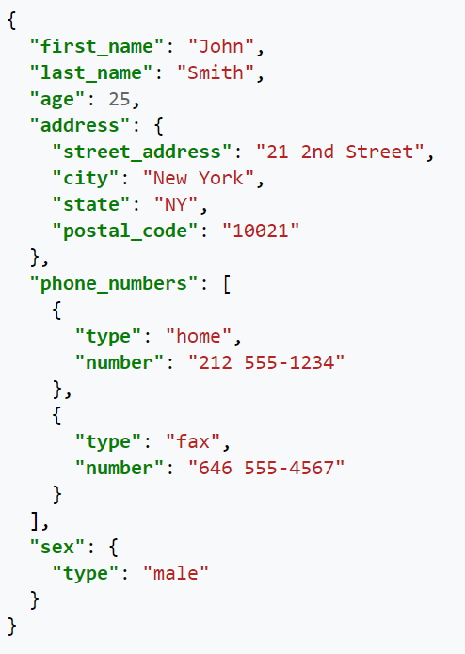
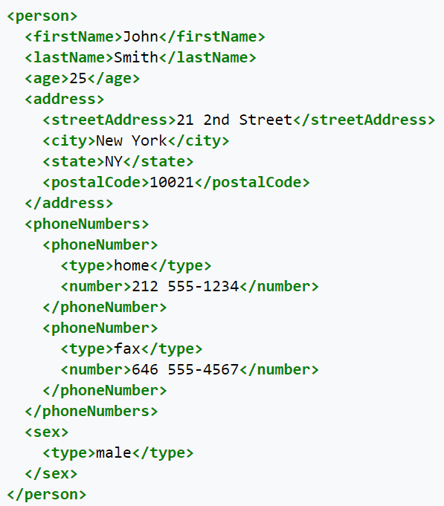
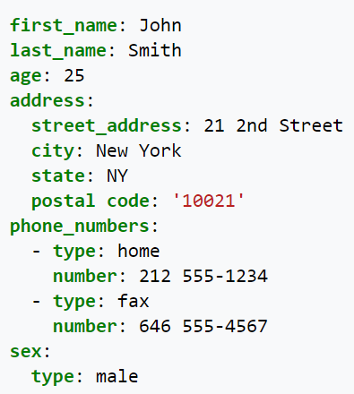
标准的数据序列化
JSON示例
XML示例
YAML示例

Slide 3
json
标准化的序列化和反序列化。

Slide 4
json
数据序列化（编码）
>>> import json
>>> json.dumps(['foo', {'bar': ('baz', None, 1.0, 2)}])
'["foo", {"bar": ["baz", null, 1.0, 2]}]'
>>> print(json.dumps({"c": 0, "b": 0, "a": 0}, sort_keys=True))
{"a": 0, "b": 0, "c": 0}
>>> from io import StringIO
>>> io = StringIO()
>>> json.dump(['streaming API'], io)
>>> io.getvalue()
'["streaming API"]'

Slide 5
json
数据反序列化（解码）
>> import json
>>> json.loads('["foo", {"bar":["baz", null, 1.0, 2]}]')
['foo', {'bar': ['baz', None, 1.0, 2]}]
>>> print(json.loads(' {"c": 0, "b": 0, "a": 0} '))
{"c": 0, "b": 0, "a": 0}
>>> from io import StringIO
>>> io = StringIO('["streaming API"]')
>>> json.load(io)
['streaming API']

Slide 6
YAML
比JSON更加简洁

Slide 7
yaml
需要安装pip install pyyaml。
通过load反序列化
>>> import yaml
>>> yaml.load("""
... - Hesperiidae
... - Papilionidae
... - Apatelodidae
... - Epiplemidae
... """)
['Hesperiidae', 'Papilionidae', 'Apatelodidae', 'Epiplemidae']
通过dump序列化
>>> print yaml.dump({'name': 'Silenthand Olleander', 'race': 'Human',
... 'traits': ['ONE_HAND', 'ONE_EYE']})
name: Silenthand Olleander
race: Human
traits: [ONE_HAND, ONE_EYE]

Slide 8
munch
使用属性方式访问dictionary

Slide 9
munch
munch是一个需要安装的第三方包，支持以属性方式访问的dictionary
>>> from munch import Munch
>>> b = Munch()
>>> b.hello = 'world'
>>> b.hello
'world'
>>> b['hello'] += "!"
>>> b.hello
'world!'
>>> b.foo = Munch(lol=True)
>>> b.foo.lol
True
>>> b.foo is b['foo']
True

Slide 10
munch
JSON序列化
>>> b = Munch(foo=Munch(lol=True), hello=42, ponies='pretty!')
>>> import json
>>> json.dumps(b)
'{"foo": {"lol": true}, "hello": 42, "ponies": "pretty!"}'
YAML序列化
>>> b = Munch(foo=Munch(lol=True), hello=42, ponies='red')
>>> import yaml
>>> yaml.dump(b)
'!munch.Munch\nfoo: !munch.Munch\n lol: true\nhello: 42\nponies: pretty!\n'
>>> yaml.safe_dump(b)
'foo:\n lol: true\nhello: 42\nponies: are pretty!\n'

Slide 11
collections
collections是Python内建的一个集合模块，提供了许多有用的集合类。

Slide 12
namedtuple
tuple可以表示不变集合，例如，一个点的二维坐标就可以表示成
>>> p = (1, 2)
看到(1, 2)，很难看出这个tuple是用来表示一个坐标的。定义一个class又小题大做了，这时，namedtuple就派上了用场。
>>> from collections import namedtuple
>>> Point = namedtuple('Point', ['x', 'y'])
>>> p = Point(1, 2)
>>> p.x
1
>>> p.y
2
namedtuple是一个函数，它用来创建一个自定义的tuple对象，并且规定了tuple元素的个数，并可以用属性而不是索引来引用tuple的某个元素。
这样一来，我们用namedtuple可以很方便地定义一种数据类型，它具备tuple的不变性，又可以根据属性来引用，使用十分方便。

Slide 13
deque
使用list存储数据时，按索引访问元素很快，但是插入和删除元素就很慢了，因为list是线性存储，数据量大的时候，插入和删除效率很低。
deque是为了高效实现插入和删除操作的双向列表，适合用于队列和栈：
>>> from collections import deque
>>> q = deque(['a', 'b', 'c'])
>>> q.append('x')
>>> q.appendleft('y')
>>> q
deque(['y', 'a', 'b', 'c', 'x'])
deque除了实现list的append()和pop()外，还支持appendleft()和popleft()，这样就可以非常高效地往头部添加或删除元素。

Slide 14
defaultdict
使用dict时，如果引用的Key不存在，就会抛出KeyError。如果希望key不存在时，返回一个默认值，就可以用defaultdict
>>> from collections import defaultdict
>>> dd = defaultdict(lambda: 'N/A')
>>> dd['key1'] = 'abc'
>>> dd['key1'] # key1存在
'abc'
>>> dd['key2'] # key2不存在，返回默认值
'N/A'
除了在Key不存在时返回默认值，defaultdict的其他行为跟dict是完全一样的。

Slide 15
OrderedDict
dict的Key是无序的。在对dict做迭代时无法确定Key的顺序。
如果要保持Key的顺序，可以用OrderedDict
>>> from collections import OrderedDict
>>> d = dict([('a', 1), ('b', 2), ('c', 3)])
>>> d # dict的Key是无序的
{'a': 1, 'c': 3, 'b': 2}
>>> od = OrderedDict([('a', 1), ('b', 2), ('c', 3)])
>>> od # OrderedDict的Key是有序的
OrderedDict([('a', 1), ('b', 2), ('c', 3)])
注意：OrderedDict的Key会按照插入的顺序排列，不是Key本身排序
>>> od = OrderedDict()
>>> od['z'] = 1
>>> od['y'] = 2
>>> od['x'] = 3
>>> list(od.keys()) # 按照插入的Key的顺序返回
['z', 'y', 'x']

Slide 16
struct
Python提供了一个struct模块来解决bytes和其他二进制数据类型的转换

Slide 17
struct
序列化
>>> from struct import *
>>> pack('hhl', 1, 2, 3)
b'\x00\x01\x00\x02\x00\x00\x00\x03'
>>> unpack('hhl', b'\x00\x01\x00\x02\x00\x00\x00\x03')
(1, 2, 3)
>>> calcsize('hhl')
8
反序列化
>>> record = b'raymond \x32\x12\x08\x01\x08'
>>> name, serialnum, school, gradelevel = unpack('<10sHHb', record)
>>> from collections import namedtuple
>>> Student = namedtuple('Student', 'name serialnum school gradelevel')
>>> Student._make(unpack('<10sHHb', record))
Student(name=b'raymond ', serialnum=4658, school=264, gradelevel=8)

Slide 18
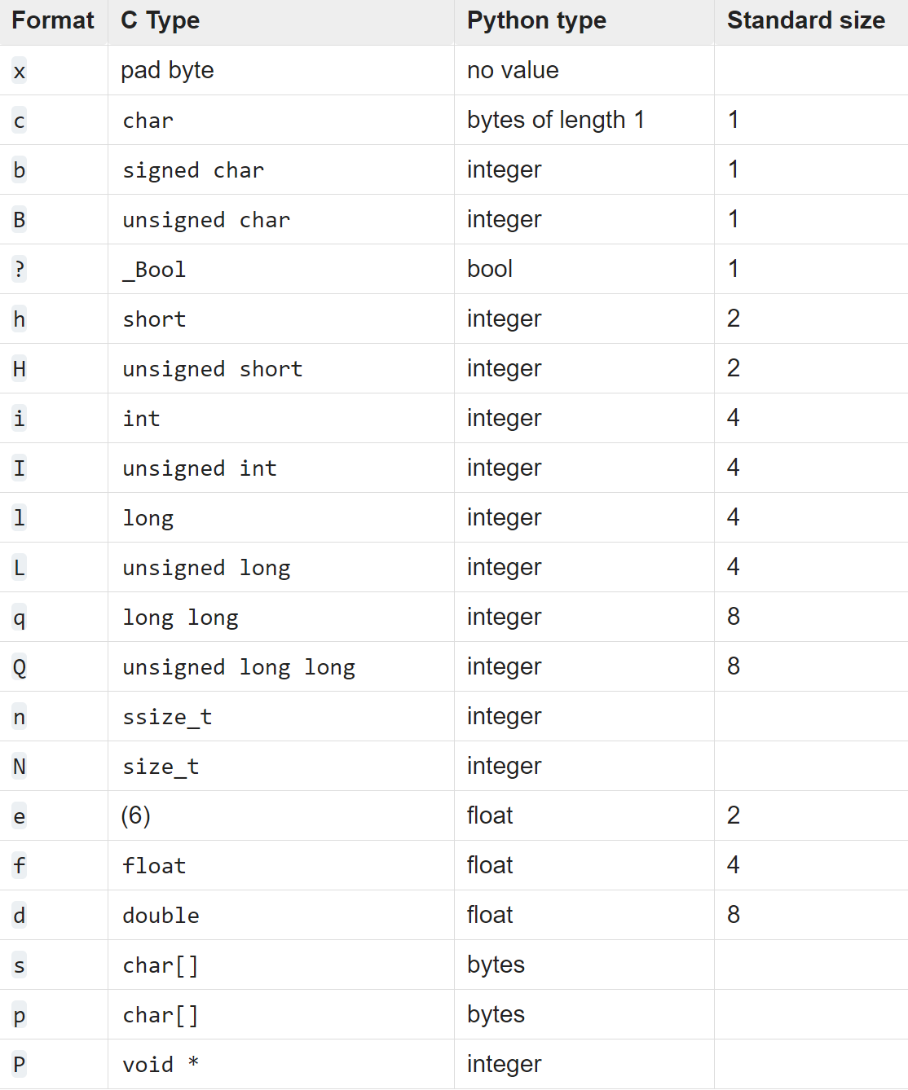
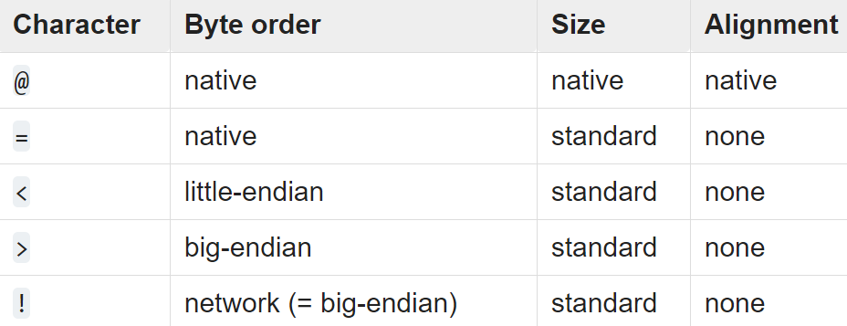
struct - format string

Slide 19
contextlib
Python的标准库contextlib简化了上下文管理。

Slide 20
contextlib
读写文件这样的资源要特别注意，必须在使用完毕后正确关闭它们
try:
f = open('/path/to/file', 'r')
f.read()
finally:
if f:
f.close()
with语句允许更方便地使用资源，而不必担心资源没有关闭，所以上面的代码可以简化为
with open('/path/to/file', 'r') as f:
f.read()

Slide 21
contextlib
实现上下文管理是通过__enter__和__exit__这两个方法实现的
class Query(object):
def __init__(self, name):
self.name = name
def __enter__(self):
print('Begin')
return self
def __exit__(self, exc_type, exc_value, traceback):
if exc_type:
print('Error')
else:
print('End')
def query(self):
print('Query info about %s...' % self.name)
# Query对象用于with语句
with Query('Bob') as q:
q.query()

Slide 22
@contextmanager
编写__enter__和__exit__仍然很繁琐，因此Python的标准库contextlib提供了更简单的写法
from contextlib import contextmanager
class Query(object):
def __init__(self, name):
self.name = name
def query(self):
print('Query info about %s...' % self.name)
@contextmanager
def create_query(name):
print('Begin')
q = Query(name)
yield q
print('End')
# Query对象用于with语句
with create_query('Bob') as q:
q.query()

Slide 23
contextlib
希望在某段代码执行前后自动执行特定代码，也可以用@contextmanager实现
@contextmanager
def tag(name):
print("<%s>" % name)
yield
print("</%s>" % name)
with tag("h1"):
print("hello")
print("world")
# 代码执行结果
<h1>
hello
world
</h1>
代码的执行顺序是：
with语句首先执行yield之前的语句，因此打印出<h1>；
yield调用会执行with语句内部的所有语句，因此打印出hello和world；
最后执行yield之后的语句，打印出</h1>。
因此，@contextmanager让我们通过编写generator来简化上下文管理。

Slide 24
@closing
用了contextlib.closing()的with语句块则在退出时会自动调用close()方法
import contextlib
class Resource(object):
def open(self):
print 'Open Resource'
def close(self):
print 'Close Resource'
with contextlib.closing(Resource()) as r:
r.open()
# 代码执行结果
Open Resource
Close Resource

Slide 25
@closing
如果一个对象没有实现上下文，可以用closing()来把该对象变为上下文对象
from contextlib import closing
from urllib.request import urlopen
with closing(urlopen('https://www.python.org')) as page:
for line in page:
print(line)
closing也是一个经过@contextmanager装饰的generator
@contextmanager
def closing(thing):
try:
yield thing
finally:
thing.close()
它的作用就是把任意对象变为上下文对象，并支持with语句。

Slide 26
@asynccontextmanager
异步contextmananger支持协程
from contextlib import asynccontextmanager
@asynccontextmanager
async def get_connection():
conn = await acquire_db_connection()
try:
yield conn
finally:
await release_db_connection(conn)
async def get_all_users():
async with get_connection() as conn:
return conn.query('SELECT ...')

Slide 27
作业#3
作业题目：实现localProxy和remoteProxy（以作业#2为基础）
作业要求：
使用asyncio的streams API实现分离式的localProxy和remoteProxy两个单独程序
需求说明详见下一页的流程图
localProxy收到的每个TCP连接单独建立代理TCP连接
提交地址：课程QQ群中的作业菜单：#3作业
作业文件：py3-班级-学号-姓名.md
作业格式：Markdown 格式（代码嵌入作业模板code block中）
截止时间：2020年11月09日23:59:59

Slide 28
作业#3需求

Slide 29
结束

